Slide 1
Musées et
Accessibilité
au Québec
Vers un futur inclusif
Rencontre de maillage - 30 mai 2024

Slide 2
Société inclusive rassemble et mobilise les acteurs de la recherche et de la communauté, afin de développer des projets de recherche participative intersectorielle innovants, dans le but de créer des environnements physiques et sociaux plus inclusifs pour les personnes ayant des incapacités.

Slide 3
Visite guidée – Programme de la rencontre
1) Présentation des résultats
2)Ateliers
3) Activité de maillage
La communication
Changer pour agir
La formation
Au-delà de l’aménagement et de la mobilité
Portrait de l’accessibilité universelle dans les musées du Québec réalisée en 2022
Quelles seraient les actions priotaires pour chacun de ces thèmes ?
Partage des besoins des milieux preneurs et des intérêts du milieu académique

Slide 4
Pourquoi cette activité sur les musées et l‘accessibilité au Québec ?

Slide 5
Point de départ – le Musée national des beaux-arts du Québec
Répondre au besoin de l’équipe du MNBAQ : donner des recommandations au MNBAQ en vue du renouvellement de son plan d’action sur l’accessibilité universelle
Penser l’expérience de visite selon la chaine de l’accessibilité culturelle : avant, pendant et après la visite
Partir du vécu des groupes d’acteurs impliqués par l’accessibilité universelle
Juillet-Août 2021 : Visiteurs vivant avec des incapacités / 13 personnes vivant avec des incapacités : mixte (4), moteur (5), visuelle (2) et auditive (2)
Septembre et Novembre 2021: Experts / 1 en littératie (textes d’exposition et contenu du site web), 1 ergothérapie (bâtiment et espaces) et 1 du milieu communautaire
Décembre 2021 - Janvier 2022 : Employés / 12 employés de la conservation (n =2), de la médiation (n=4), du service à la clientèle (n=2), de la sécurité (n=1), des ressources humaines (n=1), des ressources matérielles (n=1) et de la librairie (n=1)

Slide 7
Un tour de la littérature scientifique et professionnelle
Les pratiques muséales
les musées d’art (63%) et de sciences (16%) semblent s’être plus penchés sur les questions d’inclusion et d'accessibilité que les autres types de musée
Peu d’articles qui portent sur les familles et les proches ainsi que les politiques.
Les incapacités les plus visées par les actions muséales sont : les incapacités visuelles (39%), suivies des personnes avec des troubles du spectre de l’autisme (19%), incapacités auditives (9%), troubles du comportement et /ou incapacités cognitives (8%), les personnes âgées (5%), personnes âgées avec incapacité sensorielle (2%), incapacité intellectuelle (2%) et incapacité motrice (2%)
Les interventions les plus implantées dans les musées sont les interventions technologiques (44%). Les autres interventions sont les programmes (27%), accessibilité de l’environnement bâti (9%), politiques /stratégies d’inclusion (9%), la communication (6%) et l’éducation (5%).
dans les musées d’art, les interventions technologiques ciblent davantage les incapacités visuelles, les personnes âgées, les personnes vivant avec des troubles du spectre de l’autisme et incapacités auditives
dans les musées des sciences, les interventions technologiques semblent cibler l’incapacité visuelle et l’incapacité auditive
dans les musées d’histoire ciblent les personnes vivant avec des troubles du spectre de l’autisme en particulier, mais aussi les différents types d’incapacités
Quant aux programmes implémentés par les musées, les incapacités les plus ciblées sont les troubles du spectre de l’autisme (41%), personnes avec des troubles comportementaux et cognitifs (24%), la déficience visuelle (18%), suivi des personnes âgées (11%). Cependant, certains programmes ont ciblé différents types d’incapacités (6%).
L’intervention ciblant l’accessibilité de l’environnement bâti (9%), concernait les rampes d’accès, les toilettes accessibles, les ascenseurs et l’orientation spatiale et signalétique (Tymkiw, 2020).
L’expérience de visite muséale et les besoins des PAI
Les interventions et actions implantées par les musées ont un impact sur les PAI, sur le musée et sur la société.
Les interventions ont moins d’impact sur les familles et les proches et les politiques. (ou : les impacts sur les familles, les familles ou sur les politiques ont été moins documentés.
L'apprentissage dans un musée se fait sans pression car les enfants ne se sentent pas obligés de répondre aux attentes d'une classe structurée. Les programmes, qui ont ciblé les personnes TSA, (Hoskin, 2020) ont démontré que :
l'expérience de l'apprentissage informel au musée est substantiellement différente de l'apprentissage dans une salle de classe traditionnelle,
la taille réduite des groupes de visite ou de l’activité avait un effet positif sur l’expériences des personnes TSA, en particulier les enfants et jeunes. Les parents ont mis en évidence, durant les entrevues, des différences telles que la taille réduite des groupes et l'atmosphère plus détendue du musée qui encouragent les enfants à s'exprimer plus librement en raison de la nature non menaçante de l'environnement du musée.

Slide 8
La formation de 192 musées par Kéroul entre 2013 et 2024
Les sujets abordés dans les ateliers ou les activités de formation sont l’accueil des publics, la carte d’entrée des accompagnateurs, les formes d’animations selon le type de déficience, l’accessibilité universelle des événements culturels, l'acquisition de matériels adaptés ou encore le design universel.
Les organismes offrant les formations sont majoritairement: Kéroul, SMQ et AlterGo.
Quand les formations ne sont pas structurées à l’interne pour les nouveaux employés ou les employés saisonniers, d’autres organismes offrent des formations spécifiques tels que le Centre Phi, Tangled Art + Disability, OMEC, Culture Capitale-Nationale et Chaudière-Appalaches, l’Institut Universitaire de Gériatrie de Montréal, une congrégation religieuse, Umano, Adaptavie, Société Logique, l’association de parents d'enfants handicapés du Témiscamingue ou la Ville de Montréal.
À savoir : vos alliés territoriaux pour avoir des formations : les conseils de la culture de votre région

Slide 9
Questionnaire auprès des participants : données générales sur l’échantillon
Un sondage web a été mené auprès de 79 répondants sur une liste comprenant 253 contacts valides au Québec.
Pour favoriser le taux de réponse, trois rappels ont été effectués. Il en résulte un taux de réponse de 31%. La marge d’erreur maximale de cet échantillon est de +/- 9,1%, 19 fois sur 20.
73% des musées interrogés sont agrémentés par le ministère de la culture et des communications. Parmi ces 73% de musées, 85% ont la certification Kéroul. Parmi les 27% des musées non agréés, 15% sont certifiés Kéroul.
les personnes morales OBNL représentent 71% contre 13% de musées municipaux, 8% de fédéraux et 5% de provincial. Les musées universitaires, appartenant à une communauté religieuse ou autre, représentent 1% chacun.
Dans notre échantillon (n=79 musées), le type d’institution le plus représenté sont les musées d’archéologie, d’histoire ou de société (46%). Ensuite, il y a 13% de centres d’exposition, 11% de lieux d’interprétation et 10% de musées de sciences et technologie. 19% sont dans une catégorie « autre » (écomusée, etc.).
Majoritairement, les répondants travaillent dans des musées de moins de 5 employés (53%). Les musées entre 6 et 10 employés représentent 22% des répondants et 16% pour les plus de 15 employés. Par conséquent, le budget de ces musées se situent à 53% à moins de 500 000$, puis 33% entre 500 000$ et 5 000 000$.

Slide 10
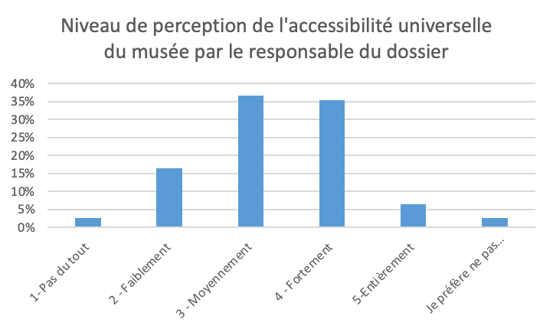
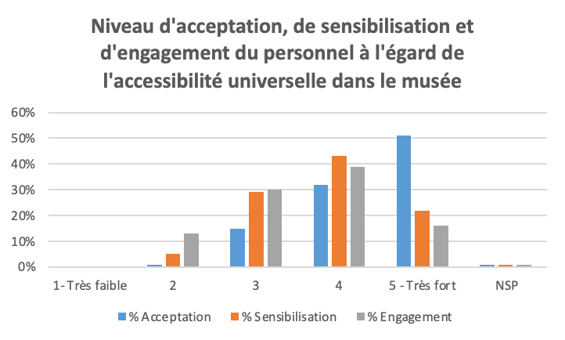
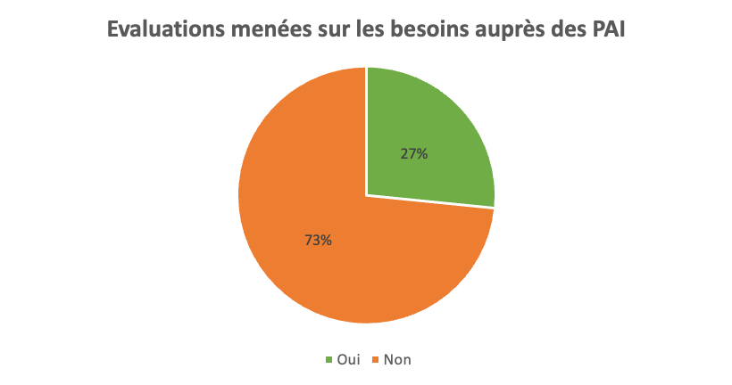
Le positionnement des musées du Québec en matière d’accessibilité universelle
42% (= total 4 et 5) pense que leur musée est accessible
72% jugent que l’accessibilité universelle occupe une place importante dans leur institution.
73% des musées ont répondu ne pas avoir réalisé d’études de ce public
Les musées semblent profiter de projets pour développer l’accessibilité universelle
En somme, le personnel des musées se trouve dans des dispositions élevées pour agir à l’égard des personnes ayant des incapacités d’autant plus que la place accordée par le personnel des musées à l’accessibilité est de 79%.

Slide 11
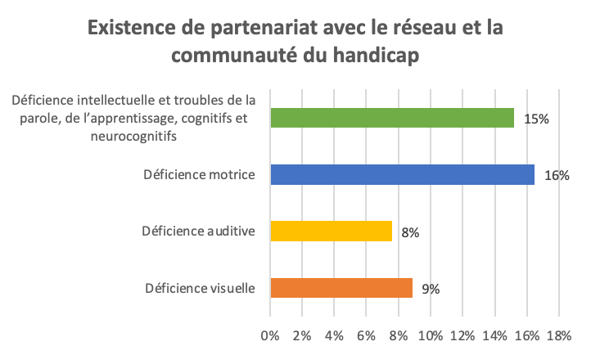
Les sources de financement
27% des projets réalisés n’ont pas bénéficié de sources de financement.
Les programmes les plus mobilisés sont : le programme d’accessibilité des établissements touristiques (PAET) (25%), les programmes offerts selon les municipalités (14%), le financement d’une fondation privée (14%), l’aide financière du gouvernement du Québec « Culture et inclusion » (9%).
À moindre usage (entre 2% et 7%), les projets sont aussi financés par des donations du public, des fonds pour l’accessibilité provenant du gouvernement fédéral, du développement économique Canada pour les régions du Québec (DEC Canada).
De plus 20% du soutien provient de plusieurs sources non mentionnées dans la liste présentée, soit : Kéroul, le programme Municipalités amies des aînés (MADA), Programme Musées numériques Canada, Gouvernement du Canada-Défense nationale, Loisir et Sport du Bas Saint-Laurent, le MADA, des fonds régionaux et municipaux, le budget de fonctionnement ou encore des partenaires privés (Desjardins).
Finalement, les soutiens comme Événement Attractions Québec, Programme des petits établissements accessibles, Programme d’appui au développement des attraits touristiques et le Programme de soutien aux stratégies de développement touristique ne sont pas mobilisés par les musées.
Sources de financement mobilisées | %
Aucune source de financement n’a été sollicitée pour les projets d’accessibilité universelle | 27%
Programme d’accessibilité des établissements touristiques (PAET) | 25%
Autres : veuillez préciser | 20%
Programmes offerts selon les municipalités | 14%
Financement d’une fondation privée | 14%
Culture et inclusion (aide financière du gouvernement du Québec) | 9%
Donation du public | 7%
Entente de partenariat régional en tourisme (EPRT) | 7%
Développement économique Canada pour les régions du Québec (DEC Canada) | 5%
Fonds pour l'accessibilité (gouvernement fédéral) | 5%
Programme d’aide de relance de l’industrie touristique (PARIT) | 2%
Campagne de financement | 2%
Je ne sais pas | 2%
Événements Attractions Québec | 0%
Programme Petits établissements accessibles PEA de la SHQ | 0%
Programme d’appui au développement des attraits touristiques (PADAT) | 0%
Programme de soutien aux stratégies de développement touristique (PSSDT) | 0%
16% des musées ont des partenaires pour la déficience motrice, 15% pour la déficience intellectuelle et troubles de la parole, de l’apprentissage, cognitifs et neurocognitifs, 9% pour la déficience visuelle et 8 % pour la déficience auditive. En somme, 28% des musées ont au moins un réseau et en particulier pour les musées ayant un engagement formel (39%).

Slide 12
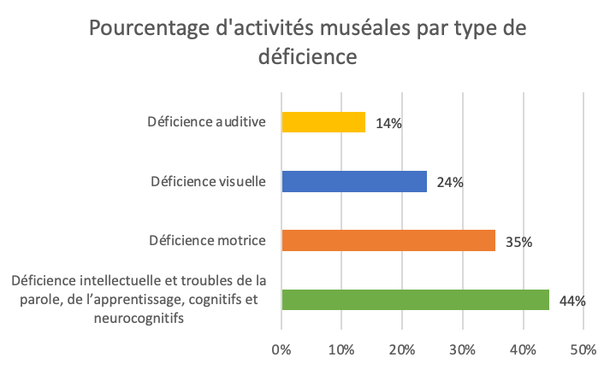
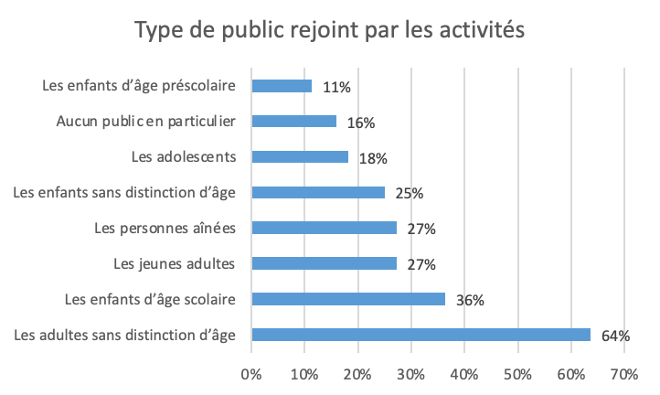
Des pratiques accessibles dans les musées du Québec 1/3
56% des musées ont réalisé au moins une activité. Cette proportion est significativement supérieure pour les institutions ayant 6 employés et plus (81%), un budget de 500 000$ et plus (75%) et la certification Kéroul (70%).
Majoritairement, les actions sont dirigées vers les personnes présentant des déficiences intellectuelles (44%) et motrices (35%) et moindrement vers celles présentant des déficiences visuelles (24%) et auditives (14%).
Les activités et les offres accessibles aux personnes ayant des incapacités sont principalement dirigées vers les adultes sans distinction d’âge (64%)) et les enfants d’âge scolaire (36%) puis vers les jeunes adultes (27%) et les personnes aînées (27%).
Dans le cas des musées interrogés, les visites sont offertes en la présence d’un accompagnateur ou d’une activité organisée préalablement.
En effet, 70% des visites se font en groupe avec un accompagnateur externe et 68% seul avec un accompagnateur externe (68%). 57% des visites se font dans le cadre d’un groupe scolaire et 57% en groupe avec un accompagnateur interne. Selon les répondants, 34% des offres et des activités sont faisables de manière autonome selon les répondants des musées.
D’autres offres sont proposées hors les murs (ex. partenariat avec le CIUSSS) ou de manière virtuelle.

Slide 13
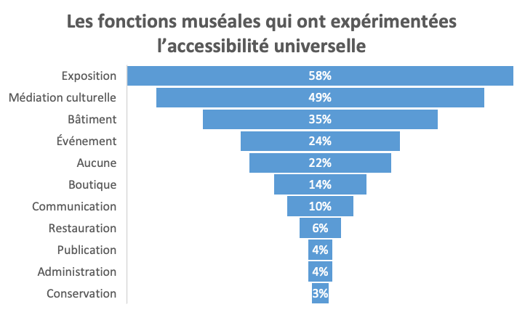
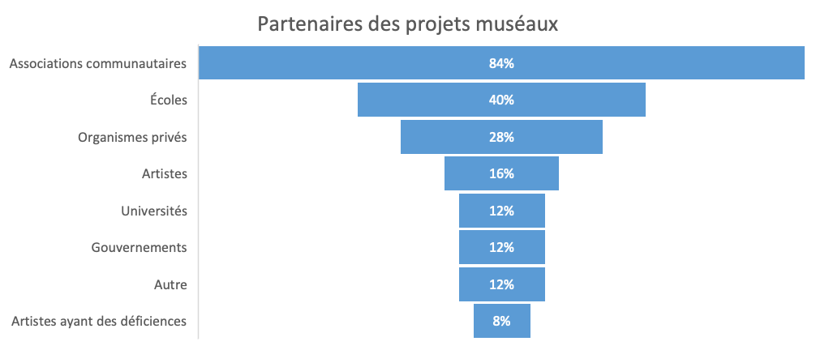
Des pratiques accessibles dans les musées du Québec 2/3
Les fonctions muséales qui ont expérimentées l’accessibilité universelle sont liées aux expositions (58%), à la médiation culturelle (49%) et aux bâtiments (35%).
Ces résultats sont plus élevés significativement pour les grandes institutions muséales ayant 6 employés et plus, ayant accès à des ressources en matière d’accessibilité universelle, ayant un budget d’opération de 500 000 et plus, ayant un engagement formel et une certification Kéroul.
58% ont réalisé leurs projets en interne, 32% ont créé des partenariats avec des organismes externes. Ainsi, il ressort que les associations du secteur communautaire sur le handicap (84%) et les écoles (40%) sont largement mobilisés par les acteurs muséaux.

Slide 14
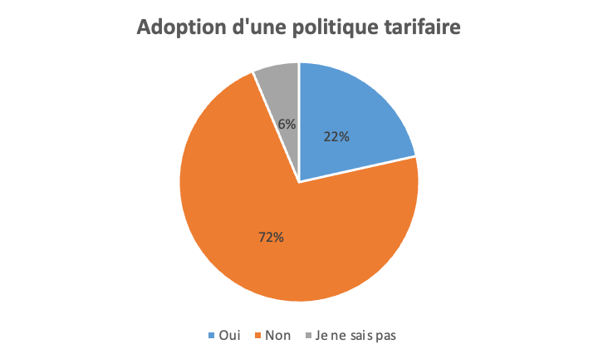
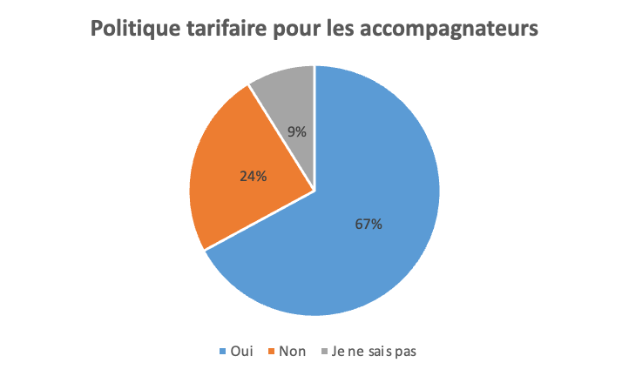
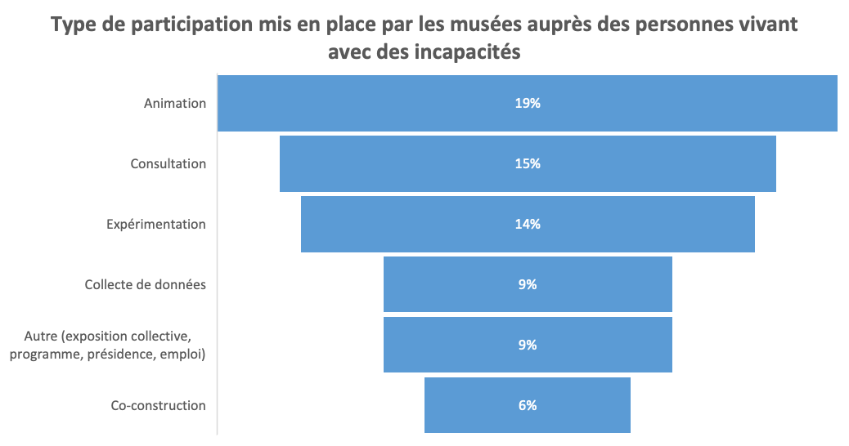
Des pratiques accessibles dans les musées du Québec 3/3
72% des musées n’ont pas mis en place de politique tarifaire
Les 22% qui en ont mis une en place sont les musées ayant un engagement formel en matière d’accessibilité universelle (51%).
Toutefois, 67% des musées, ayant un budget d’au moins 500 000% et de plus de 6 employés (81%), ont mis en place la carte d’accompagnement loisir (VATL ou CAL).
MESURES MISES EN PLACE
Les accompagnateurs ont à un accès gratuit;
15% de réduction sur les tarifs réguliers pour les personnes et gratuité pour l’accompagnateur;
20% sur les réservations d'activités de groupe pour les organismes;
Au cas par cas;
Gratuit pour le participant et accompagnateur, réservations en présence, par téléphone ou par courriel;
Gratuité pour toutes les personnes handicapées de même que leur accompagnateur;
Ne s'applique pas: la visite des expositions est toujours gratuite pour tous.

Slide 15
Exemples de projets mis en place pour les différentes fonctions muséales
Planifier des visites guidées adaptées à la clientèle ayant une déficience intellectuelle et troubles de la parole, de l’apprentissage, cognitifs et neurocognitifs, auditive, visuelle ainsi que les ainés;
Organiser des ateliers de création pour les différents types de déficience;
Développer des programmes éducatifs en classe d'adaptation scolaire (les animateurs se rendent dans les classes);
Développer des programmes hors les murs (ex. visite de médiateurs dans des centres de personnes âgées à mobilité réduite afin de proposer des ateliers de fabrication de maquettes géantes sur diverses thématiques);
Programmer des moments dédiés aux personnes vivant avec des déficiences plusieurs fois par année;
Réaliser des expositions avec des artistes vivant avec des déficiences, avec différents organismes œuvrant auprès de personnes vivant avec différents handicaps ou avec des clientèles peu scolarisées ou ayant peu d'accès à la culture;
Adapter les textes (ex. taille de la police, hauteur des cartels, ajustement du contenu, etc.) et les outils de médiation pour faciliter la visite (ex. téléphone pour les malentendants);
Ajouter dans les guides, le site web et autres outils de communication une section dédiée à l’accessibilité universelle;
Publier les activités de la programmation dans des médias spécialisés;
Mettre aux normes les bâtiments, des espaces muséaux et des sites lors des événements;
Faire un marché de service avec une firme spécialisée en accessibilité universelle pour consultation lors de travaux de construction;
Mettre en place des formations pour le service à la clientèle;
Développer une politique d’embauche pour les personnes vivant avec des déficiences;
Rechercher des financements pour soutenir le développement de projets en accessibilité universelle.
Revoir la disposition et l'interprétation des objets dans les collections.

Slide 16
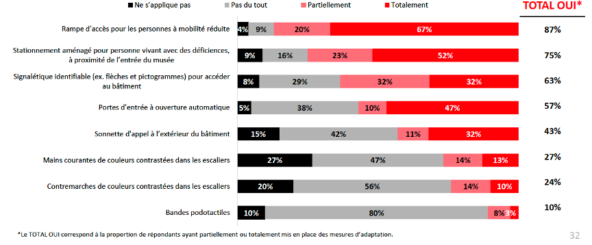
L’aménagement de l’espace à l’extérieur
Notes:
l’aménagement des abords de leur musée est à 72% accessibles, en particulier pour les musées ayant un budget d’opération de 500 000 et plus (88%) et ayant des ressources en matière d’accessibilité universelle (85%).

Slide 17
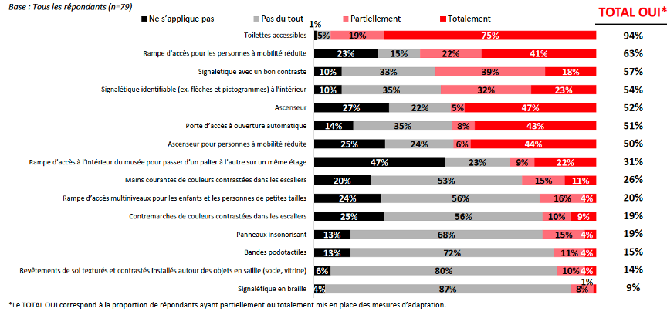
L’aménagement de l’espace à l’intérieur
Notes:
Au niveau de l’accueil, les aménagements se font dans l’installation d’un éclairage (59%) suffisant (et sans éblouissement), la mise à disposition de chaise roulante (52%) et le montage d’un guichet avec une partie surbaissée (32%). D’autres services sont offerts comme des audioguides pour les personnes malvoyantes (16%), des dispositifs d’amplification du son (13%) et moindrement des boucles auditives (9%). Mais dans 20% des cas, aucune mesure pour rendre l’accueil accessible n’est prise.

Slide 18
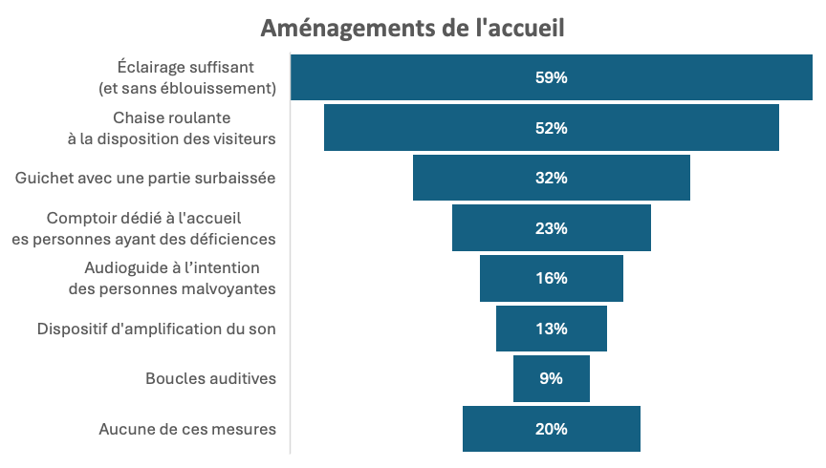
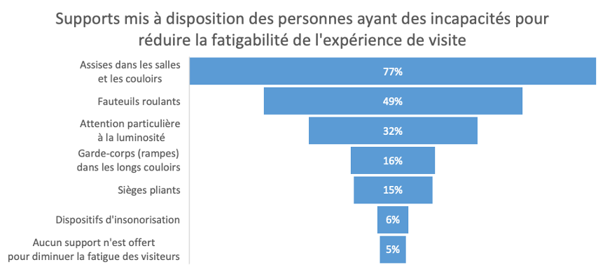
L’aménagement de l’accueil
Notes:
Au niveau de l’accueil, les aménagements se font dans l’installation d’un éclairage (59%) suffisant (et sans éblouissement), la mise à disposition de chaise roulante (52%) et le montage d’un guichet avec une partie surbaissée (32%). D’autres services sont offerts comme des audioguides pour les personnes malvoyantes (16%), des dispositifs d’amplification du son (13%) et moindrement des boucles auditives (9%). Mais dans 20% des cas, aucune mesure pour rendre l’accueil accessible n’est prise.

Slide 19
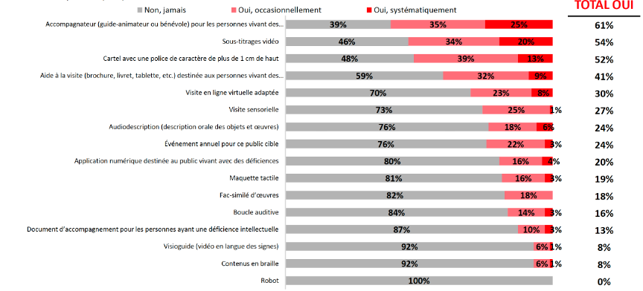
L’accès au contenu culturel

Slide 20
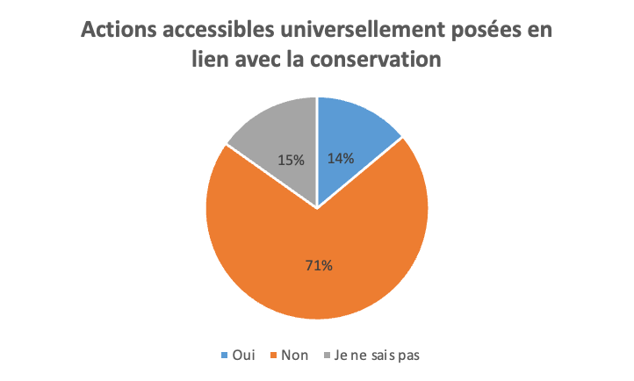
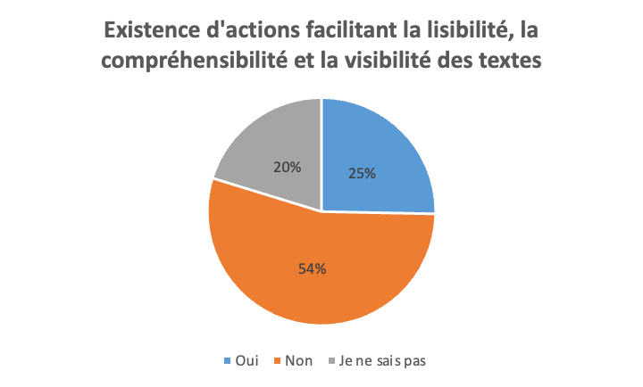
L’accès au contenu culturel
71% des musées n’ont pas développé de pratiques en matière de conservation. 15% ne savent pas et 14% ont développé les activités suivantes sachant que les collections ne sont généralement pas accessibles au public :
Mise aux normes du bâtiment de la réserve
Mise à disposition d’un guide privé
Mise en ligne des collections
Aucune réflexion ne semble avoir été menée sur la politique de collectionnement sur la thématique du handicap pour, comme par exemple, réfléchir à la manière d’acquérir des collections sur le handicap, d’artistes ou de personnalités vivant avec des déficiences qui ont marqué l’histoire du Québec.
25% des musées, en particulier ceux ayant un engagement et une certification Kéroul, ont mis en place des actions facilitant la lisibilité, la compréhensibilité et la visibilité des textes (exposition, site web, information, etc.).
Pour les petits musées, le guide lit et interprète chaque panneau explicatif pour un visiteur en situation de handicap.
De manière générale, les actions nommées par les répondants peuvent se résumer à :
Choisir un vocabulaire accessible
Décrire visuellement les œuvres
Opter pour l’audio description et la transcription
Choisir une grosseur de caractère minimum pour les cartels et autres textes d'exposition
Choisir une typographie aisée à lire et un contraste suffisant en salle et sur le site web.
Mettre aux normes le Site Web selon la norme WCAG 2.1 niveau AA
Mettre les panneaux d'interprétation à une hauteur adéquate pour les fauteuils roulants
Opérationnaliser un guide de conception inclusive pour normer les textes et le contenu
Offrir des visites d’exposition virtuelle

Slide 21
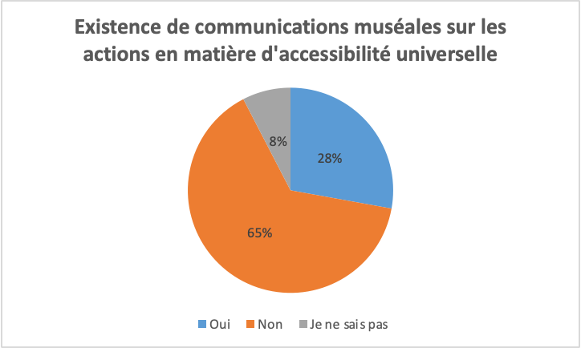
La communication des actions
65% des musées ne communiquent pas leurs actions.
Il n’est donc pas étonnant que les personnes ayant des incapacités rencontrées dans le volet 1 de cette recherche n’ont peu ou pas entendu parler de ce qui fait dans les musées.
Et pour les 28% des musées qui communiquent, les moyens suivants sont mobilisés :
les notes internes (59%),
une section sur le site web (59%),
un guide sur l’accessibilité universelle (18%),
des réunions thématiques (14%),
un agenda annuel présentant la programmation (14%)
autres (36%) : les réseaux sociaux, l’affichage sur la porte d’entrée ou la communication lors de la réalisation de projets spéciaux.
Pour communiquer, les termes d’accessibilité universelle (50%) et inclusion (50%) sont les plus privilégiés. Musée pour tous, personnes handicapées, visiteurs à besoins particuliers sont plus rarement utilisés (9%).

Slide 22
Retour de parole des participants 1/3
Constats généraux
Les musées sont conscients qu’ils doivent travailler pour améliorer leur accessibilité universelle.
Les équipes petites ou grandes sont toutes prêtes à aider les personnes en situation de handicap en proposant d’agir au cas par cas, d’organiser des visites personnalisées, etc.
Les exigences sont trop grandes pour une petite institution qui reçoit peu de personnes ayant des besoins de services en lien avec l'accessibilité universelle. On a déjà peine à opérer avec le mince financement obtenu sans exigences d'accessibilité.
Les petits musées sont surchargés de travail et n’ont pas assez de budget pour faire de tels projets. La subvention de fonctionnement est insuffisante.
La plupart des bâtiments patrimoniaux ou des lieux naturels protégés, ils demeurent difficiles à adapter complètement à cette clientèle. C'est difficile parce qu'ils ne peuvent rien toucher dans ces lieux et ces espaces. Par exemple, il est impossible de modifier le bâtiment pour ajouter un ascenseur. Pour y remédier, ils tentent de faire en sorte que les expositions et les ateliers soient accessibles.
Les bâtiments de certaines institutions appartiennent à une tutelle (ville, entreprise, gouvernement). Il est donc difficile de mener à des changements ou de procéder à des aménagements sans l'appui de la tutelle.
Les financements spécifiques en région ne sont pas foisonnants.
En région, il n’y a pas toujours d’organismes pour accompagner le handicap. Tout se fait à distance et prend donc du temps.
L'enjeu de l'accessibilité est complexe, mais important. Nous avons une expertise auprès de certains groupes spécifiques, mais nous trouvons qu'il est difficile d'aspirer à l'universalité.

Slide 23
Retour de parole des participants 2/3
Pratiques partagées dans le secteur muséal
Gouvernance
Consulter des acteurs et des bénévoles dans le milieu afin de mettre en place une politique d'accessibilité universelle.
Demander un audit à Kéroul.
Intégrer la question de l'inclusion et de l'accessibilité au cœur du renouvellement stratégique.
Réaliser un plan de développement des publics.
Faire des appels à projet avec les services de l’organisme de tutelle (municipalité, entreprise, gouvernement).
Offrir des espaces gratuitement pour que des organismes se réunissent chaque mois et organisent des ateliers de formations pour leurs membres.
Offrir des visites guidées gratuites de nos expositions courantes pour les membres de ces organisations, leur donnant ainsi un accès privilégié et intimiste aux expositions.
Former notre personnel, chef, conseiller, guides annuellement.
Adopter un programme d'embauche qui accueille la diversité et l'inclusion.
Bâtiment
Numériser les espaces non accessibles (ex. grenier avec escalier casse-cou) pour les rendre disponibles en ligne.
Exposition
Saisir l’opportunité du renouvellement de l’exposition permanente pour appliquer les normes de l’accessibilité universelle selon les moyens financiers.
Développer des dispositifs adaptés dans l'exposition permanente.
Traduire des cartels d'une exposition dans la langue des immigrants qui logent à proximité pour faciliter la visite par des travailleurs immigrants.
Médiation
Développer des activités de médiation pour les personnes avec des déficiences.
Réaliser des visites avec groupes ciblés en situation de handicap.
Créer des ateliers visant à permettre aux personnes ayant des besoins particuliers de vivre l'archéologie en la manipulant directement.
Déplacer les ressources du musée dans des lieux comme les CHSLD afin de présenter des artéfacts et photos historiques à des personnes ayant d'importantes contraintes au déplacement.
Proposer des activités gratuites en tout temps pour éviter de penser une politique tarifaire spécifique.
Adapter les ateliers lors des groupes scolaires ayant des enfants avec des déficiences.
Offrir un audio-guide vidéo pour les personnes qui ne peuvent se déplacer à l'intérieur de nos bâtiments patrimoniaux.
Adapter la visite aux besoins des visiteurs en ouvrant ou fermant les lumières, les portes, en donnant accès à un ascenseur, en demandant aux guides d’adapter le discours et le parcours.

Slide 24
Retour de parole des participants 3/3
Besoins exprimés
Avoir une liste de partenariats avec les organismes suivants: déficience visuelle, déficience auditive, déficience motrice, déficience intellectuelle et troubles de la parole, de l’apprentissage, cognitifs et neurocognitifs.
Savoir comment rendre le Jubé de notre église accessible par un monte personne ou un ascenseur.
Connaître les ressources qui pourraient nous aider à créer des programmes ou augmenter notre accessibilité.
Connaître les subventions disponibles pour des musées qui sont des organismes sans but lucratif.
Avoir accès à des données fournies par les services de santé sur les clientèles à desservir, besoins particuliers, etc.
Créer un guichet unique ou site web pour trouver les informations regroupées sur les normes, guides, ressources externes spécialisées pour aider les petits musées régionaux ayant peu de personnel à mettre en place de bonnes mesures et pratiques.
Mettre plus de pression sur les organismes de tutelles (ville, entreprise, gouvernement, etc.) afin de procéder aux travaux de mise aux normes.
Avoir un budget adéquat.
Mettre en place des pratiques ou un système de communication sur les critères d’accessibilité universelle lors de prêts d’exposition.

Slide 25
Faits saillants
Considérations générales
Plus les musées sont grands, plus les actions en matière d’accessibilité sont développées et structurées.
Le changement vers l’accessibilité universelle nécessite des ressources substantielles pour parvenir à modifier les pratiques.
Ce n’est pas parce que les musées mettent en place des projets que la culture organisationnelle et les pratiques changent.
Les musées du Québec sont particulièrement engagés dans la mise en place d'actions visant l’accessibilité universelle, surtout en matière d’aménagement, de médiation et de mise en exposition.
Section 1 – Information sur les musées
Il y a une évolution des pratiques de l’adaptation des pratiques sur la mobilité vers les autres incapacités avec une orientation vers les déficiences cognitives et psychologiques.
Plusieurs projets se développent grâce au support de certaines ressources internes ou périphériques aux institutions.
Toutefois, le manque de ressources empêche de se projeter. L’occasion d’un projet d’exposition ou de fonctionnement permet d’envisager des projets en matière d’accessibilité universelle.
Section 2 – Positionnement de votre institution en matière d’accessibilité universelle
Plus de la moitié des musées (58%) interrogés sont certifiés Kéroul et 67% acceptent la carte accompagnement (VATL) et 42% jugent que leur organisation est accessible dans le sens universel
Les fonctions muséales touchés par les projets accessibles sont les expositions (58%) et la médiation culturelle (49%) ; vient ensuite les bâtiments (35%) et les événements (24%)
Section 3 - Pratiques en matière d’accessibilité universelle
Les sources de financements sont principalement publiques et proviennent du fédéral, des régions ou de programmes gouvernementaux.
Le budget pour les PAI est aussi mobilisé dans les fonds de fonctionnement.
Kéroul est mentionné ici comme une source de financement et semble très structurant au niveau des musées.
L’engagement se formalise soit dans le plan stratégique (EDI, DD, etc.), soit par l’appartenance à une municipalité, au gouvernement ou une entreprise, soit par des programmes de subvention (PAFIM - Programme Aide au fonctionnement pour les institutions muséales) qui invitent à obtenir la certification Kéroul.
La majorité des formations offertes au personnel touche l’accueil et le service à la clientèle.
Les partenaires principaux sont les associations communautaires (faire des accueils spécifiques, création de guide ou récolter des témoignages pour des projets, mise aux normes) et les écoles (proposer des activités de médiation, des outils adaptés et faire de la création). Les artistes et les organismes privés sont les deuxièmes partenaires les plus sollicités (création de guide, d’atelier et de formation). Les universités (création d’outils) et le gouvernement (formation, mise aux normes) sont les moins sollicités.
Section 4 – Aménagement de l’espace
Au niveau de l’aménagement des bâtiments, 72% des musées disent leurs abords facilement accessibles.
À l’extérieur, les actions touchent l’aménagement des rampes d’accès (67%), des stationnements (52%), des portes d’entrées (47%) et de la signalétique (32%).
À l’intérieur, les toilettes, les ascenseurs, les rampes et les portes d’accès sont considérés par les équipes muséales comme totalement accessibles. La perception des PAI est différente sur ce dernier point.
Pour diminuer la fatigabilité des lieux, les assises, les fauteuils roulants et la luminosité sont des actions majoritairement privilégiées.
La signalétique (braille ou non), les sols texturés, les bandes podotactiles, les contremarches, les rampes multi-niveaux, les mains courantes de couleurs, les rampes d’accès ne sont pas vraiment des pratiques très développées dans les musées.
L’aménagement accessible des expositions dépend de la formation, de la dynamique et de la volonté collective entre le commissaire d’exposition, le scénographe et l’équipe technique mobilisée.
Les adaptations mises en place dans les expositions touchent l’ajout d’un accompagnateur, le sous-titrage et la police des cartels. Très peu d’innovation.
Section 5 - Accès au contenu culturel
Le type de groupe ciblé par les activités accessibles sont les adultes sans distinction d’âge (64%) et les enfants d'âge scolaire (36%). Viennent ensuite les jeunes adultes, les personnes aînées et les enfants sans distinction d’âges (27%). Il y a 4 manières privilégiées pour la visite : les visiteurs en groupe avec un accompagnateur externe (70%), les visiteurs avec un accompagnateur externe (68%), les visiteurs en groupe scolaire (57%) et les groupes avec un accompagnateur interne (52%).
La participation des PAI dans les activités des musées est estimée à 41% et se concrétise dans la participation à des activités d’animation, de consultation ou d’expérimentation.
Au niveau de l’accès au contenu, des efforts sont fait sur la luminosité, la taille des lettres sur les cartels (sujet controversé - certains vont utiliser les normes (WCAG 2.1 niveau AA, SMQ, Institut canadien de la conservation) pour adapter les textes, d’autres développent des normes internes (police, position du texte) et sur la simplification des textes (facile à lire et à comprendre pas ou peu développé).
Aucune pratique à 55% n’a été mise en place pour améliorer la lisibilité des textes.
Aucune pratique à 71% n’a été mise en place pour réfléchir autrement aux collections ou leur donner accès.
Quant à l’accès aux collections, aucune action en termes de politiques de collections n’a été relevée sinon de rendre la réserve physiquement accessible.
Au niveau de la communication des actions en matière d’accessibilité, elle est très faible et elle se fait par l’intermédiaire des réseaux sociaux – hors guide, livret sensibilisation, notes internes, réunions thématiques, section du site web.

Slide 26
En conclusion - les effets de la démarche participative de la recherche-action
Passage d’un exercice obligatoire vers un engagement de la direction
Collaboration plus longue que l’imposition pour mener le changement
Prise de conscience de la complexité de ce qu’est le handicap
Respect des valeurs du monde artistique et du rôle transformateur de l’art
Valoriser le fait d’être heureux plutôt qu’égalitaire
Faire mieux et rester dans l’espoir car l’anxiété conduit à l’inaction
Processus d’appropriation du musée par tous les acteurs dans la démarche de recherche
Tout le monde partage les mêmes constats
Règles sont un plancher pour innover et non un plafond
Des actions directement posées après la recherche
Ce que cela a provoqué

Slide 27
Groupes de discussion /Ateliers de priorisation

Slide 28
Un futur inclusif, ensemble
Quelles seraient les actions prioritaires :
La communication
Changer pour agir
La formation
Au-delà de l’aménagement et de la mobilité
Salle 1
Communication
Salle 2
Changer pour agir
Salle 3
Formation
Salle 4
Au-delà de l’aménagement et la mobilité

Slide 29
Objectifs des ateliers de priorisation
Favoriser une compréhension commune des défis et des solutions.
Encourager le partage d'expériences et d'expertise entre les différents acteurs.
Identifier des actions concrètes et réalisables pour rendre les musées plus accessibles.

Slide 30
Thèmes des ateliers de priorisation
Changer pour agir : Quelles sont les actions à entreprendre et les personnes à mobiliser pour consolider et pérenniser les changements vers l’accessibilité universelle des musées ?
Formation du personnel des musées : quelles sont les actions et les thématiques de formation à mettre en place pour inscrire l’accessibilité universelle dans toutes les pratiques muséales ?
La communication vers les personnes ayant des incapacités (PAI): Quelles actions faciliteraient la mise en relation entre les musées et les PAI afin de mieux les informer directement ?
Au delà de l’aménagement et de la mobilité : Quels sont les outils à créer pour enrichir l’expérience au musée des personnes ayant des incapacités ?

Slide 31
Activité de maillage

Slide 32
Activité de maillage
Partage des besoins des partenaires du milieu : En lien avec les thèmes abordés, quels sont vos principaux besoins concernant l'accessibilité des musées ?
Intérêt de thèmes de recherche : En regard de la discussion d'aujourd'hui, quelles thématiques de recherche plus spécifiques vous interpellent ?
Un formulaire vous sera transmis afin de pouvoir partager vos besoins/intérets

Slide 33
Objectifs de l’activité de maillage
Identifier des besoins communs entre chercheurs et professionnels
Identifier des actions concrètes et réalisables pour rendre les musées plus accessibles
Développer des projets de recherche-action
Mettre en place des outils et des contenus pour mener le changement

Slide 34
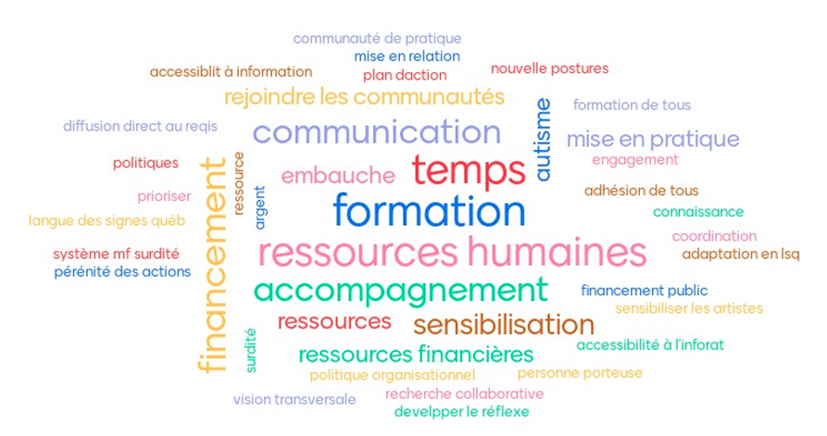
Résulats de l’activité de maillage
Quels sont vos principaux besoins concernant l’amelioration de l’accessibilité des musées ?

Slide 35
Musées et
Accessibilité
au Québec
Vers un futur inclusif
Portrait de l’accessibilité universelle dans les musées du Québec
Merci de votre participation !

